Slide 1
2º ESO
TERCER TRIMESTRE

Slide 2
FORMAT
Format refers to the dimensions in plastic art:
2 dimensions (height and width) for flat works (painting, drawing, photography…)
3 dimensions (height, width, depth) for three-dimensional works (sculpture)
Format determines the framing and composition of a work of Art, through proportions and orientation. Most common formats are square ones, whereas circular ones are more rare.

Slide 3
EL FORMATO
Son las dimensiones de una obra de arte: altura, anchura y profundidad en las tridimensionales (escultura ); altura y anchura en las bidimensionales (pintura, dibujo, grabado, fotografía).
El formato determina el encuadre y controla la composición, a través de las proporciones y de la orientación. Las proporciones más utilizadas son las que se aproximan a la razón áurea y las equilibradas del cuadrado; y menos habituales los formatos curvos (circulares -tondo- o elípticos) o mixtilíneos (cuadrilóbulo). Las orientaciones más habituales son la vertical o la horizontal (muy raramente otras, como la diagonal).

Slide 4
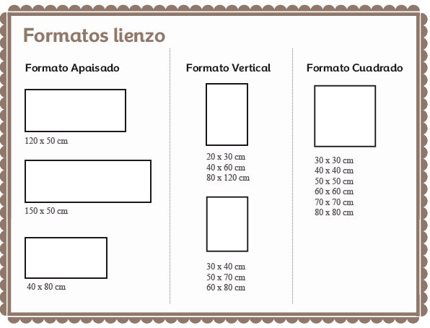
FORMATS/ FORMATOS

Slide 5
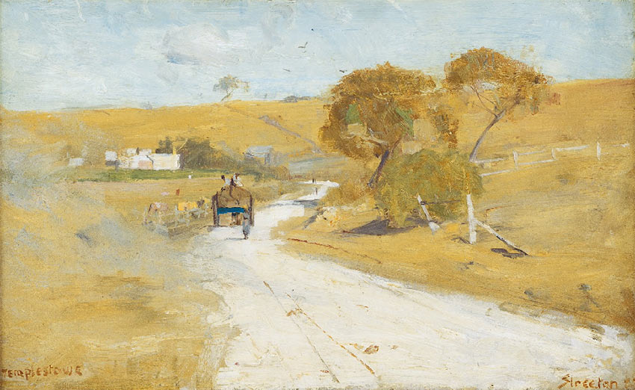
FORMATS/ FORMATOS

Slide 6
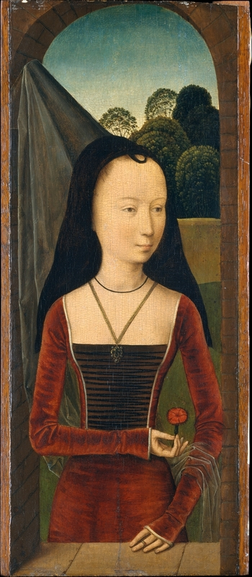
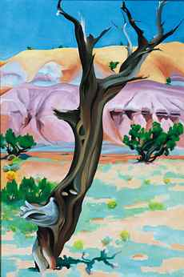
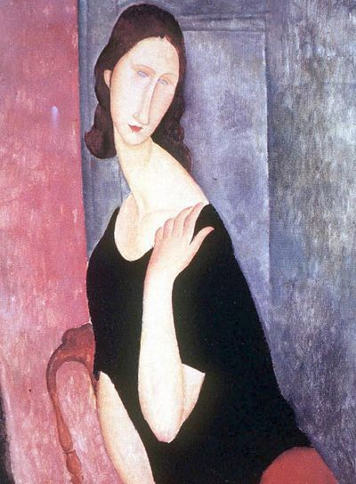
VERTICALES/ VERTICALS

Slide 7
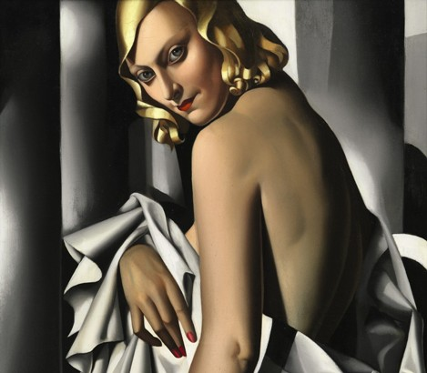
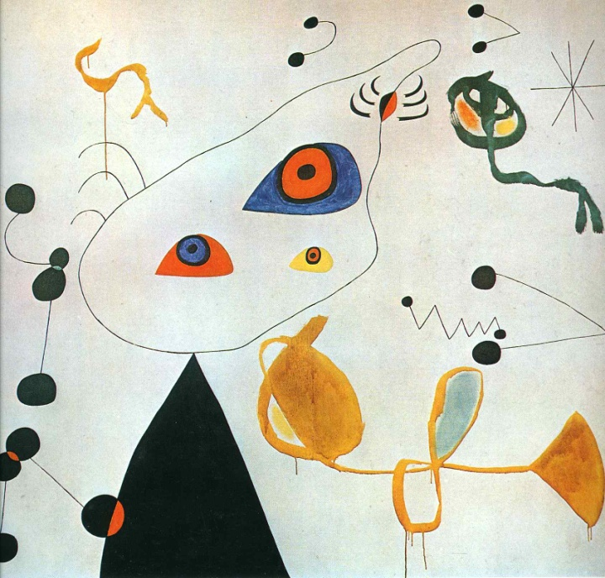
SQUARED/ CUADRADOS

Slide 8
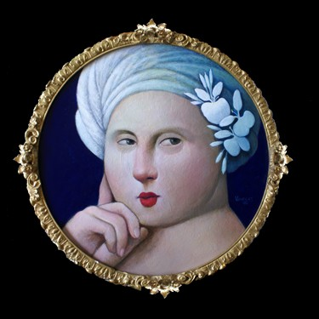
CIRCULAR

Slide 9
SPECIFIC VOCABULARY
Formato- Format
Apaisado- Oblong
Vertical- Vertical
Lienzo- Canvas
Retrato- Portrait
Bodegón (naturaleza muerta) – Still life
Paisaje- Landscape

Slide 10
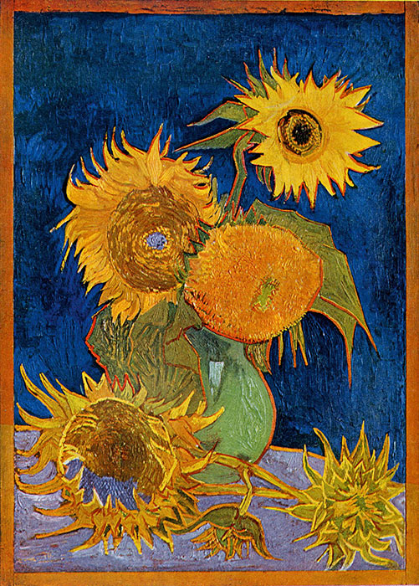
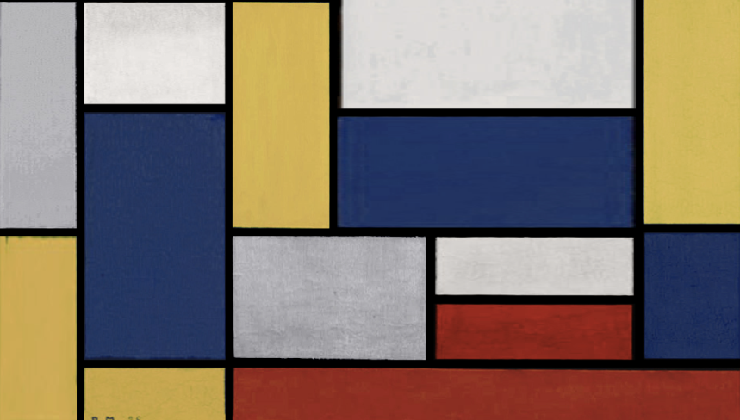
EXERCISE
Choose between one of these two paintings and copy it in a squared or circular format/ Elige una de estas pinturas y cópiala en formato cuadrado o circular

Slide 11
COMPOSITION/ Esquema compositivo
Compositional distribution in Art refers to the main lines on which the work of Art organizes space and figures. The following elements make the composition:
Geommetrical figures:polygons, circles, ovals, etc.
Inter-related straight and curve lines.
Simple or complex nets.

Slide 12
El esquema compositivo es el conjunto de líneas principales sobre el que se organizan Los espacios donde se van a situar los elementos del tema elegido. Este trazado generalmente está formado por los siguientes elementos:
Figuras geométricas: polígonos, círculos, óvalos, etc.
Líneas rectas, curvas y quebradas relacionadas entre sí.
Redes modulares simples o complejas.

Slide 13
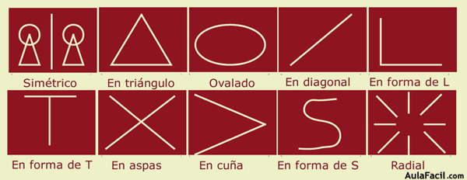
Esquemas compositivos simples :Los esquemas compositivos simples suelen estar formados una figura geométrica o por una o varias líneas. Observa algunos de los más usuales.

Slide 14
SIMPLE Composition usually include one or more lines and some geometrical figures. These are the most common:

Slide 16
Esquemas compositivos compuestos :Un esquema compositivo compuesto está formado por una combinación de dos o más esquemas simples, o bien una serie de líneas combinadas libremente.

Slide 17
COMPLEX compositions combine simple compositions, or random lines.

Slide 18
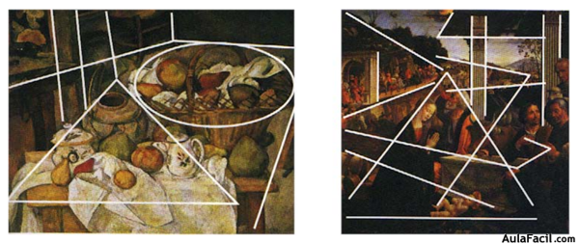

Slide 19
SPECIFIC VOCABULARY
Random- Aleatorio
Esquema- Scheme, diagram, outline, sketch
Composición- Composition
Red- Net

Slide 20
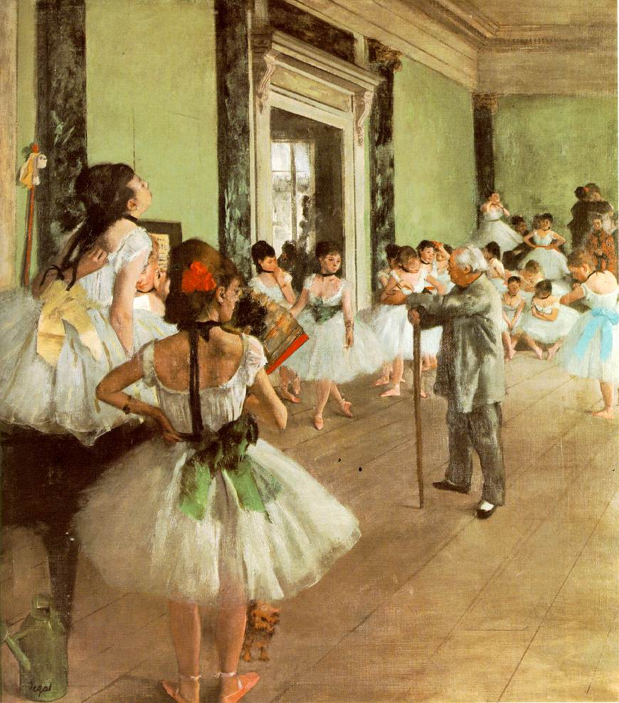
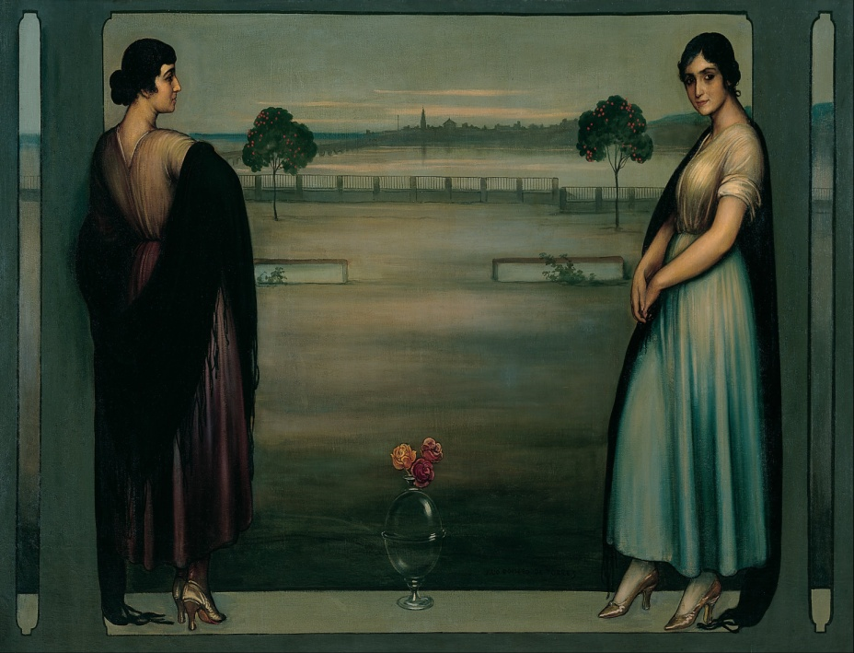
EXERCISE
Determine which are the compositions in these works/ Determina el esquema compositivo de estas obras

Slide 22
COMPOSITIONAL RHYTHM/ RITMO COMPOSITIVO
Compositional rhythm is the sequence of shapes integrating a visual movement.It can be made with straight or curve compositional lines.
El ritmo compositivo es la sucesión de formas que integran un movimiento visual. Se puede crear a través de formas rectas o curvas.

Slide 23
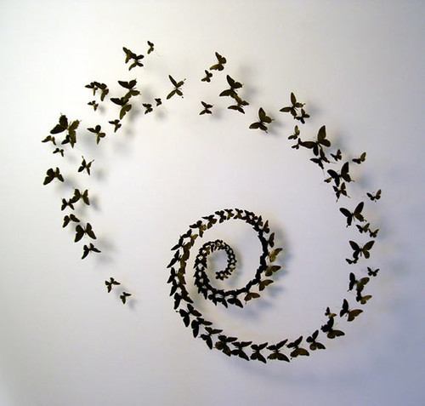
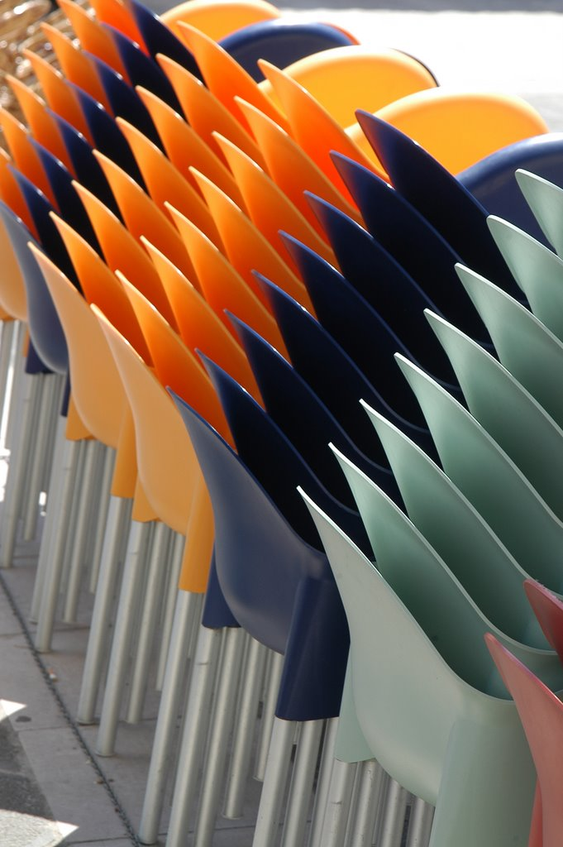

Slide 24
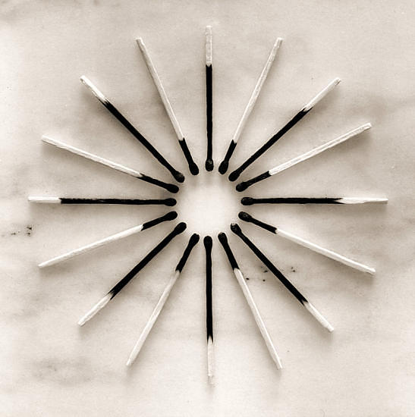

Slide 25
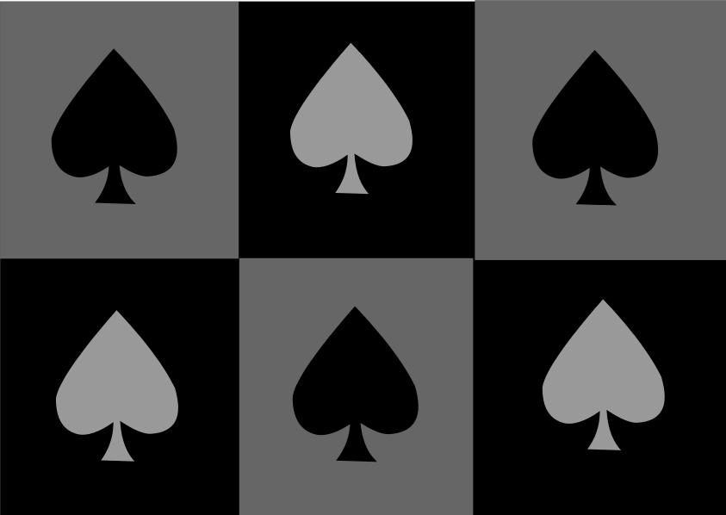

Slide 26
SPECIFIC VOCABULARY
Ritmo-Rhythm
Composición- Composition
Patrón (de repetición)- Pattern
Sucesión, secuencia- Sequence

Slide 27
EXERCISE
Draw a simple shape that you like (geommetrical figure, leaf, star…)
Repeat it creating a pattern:
With STRAIGHT lines
With CURVE lines
With different COLOURS

Slide 28
VISUAL BALANCE/ EQUILIBRIO VISUAL
The visual balance of a work of Art is determined by the distribution of its shapes and colours.
You can find:
Static works, where shapes and colours are symmetric at both sides of the axis
Dynamic works, when one of the sides of the axis has a stronger or heavier effect
Unbalanced works, where shapes and colours are only in one side of the axis

Slide 29
El equilibrio visual de una obra de Arte viene determinado por la distribución de las formas y colores que lo componen.
Podemos encontrar:
Obras estáticas, cuando hay simetría a ambos lados del eje
Obras dinámicas, cuando uno de los lados del eje tiene más peso
Obras en desequilibrio, cuando uno de los lados del eje tiene todo el peso

Slide 30
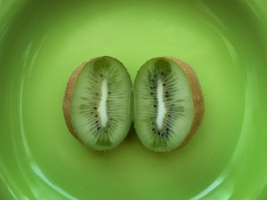
STATIC/ ESTÁTICAS

Slide 31
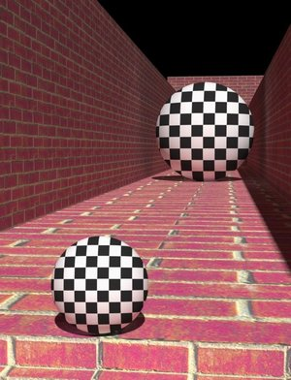
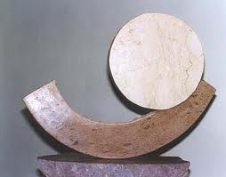
DYNAMIC/ DINÁMICAS

Slide 32
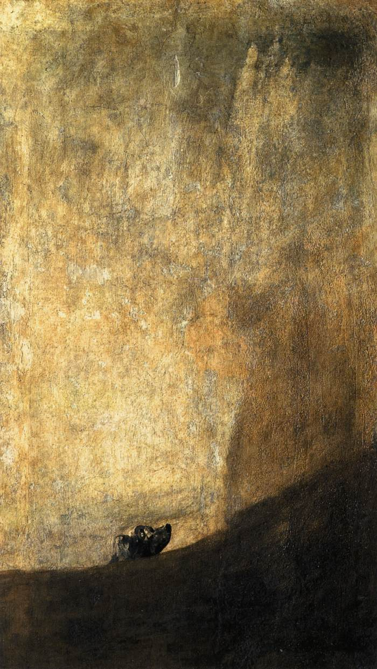
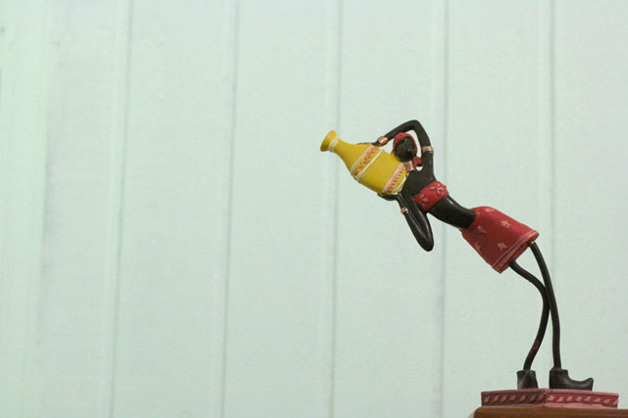
UNBALANCED/ DESEQUILIBRADAS

Slide 33
SPECIFIC VOCABULARY
Equilibrio- Balance
Desequilibrio- Unbalance
Eje- Axis
Aleatorio- Random
Distribución, reparto- Distribution

Slide 34
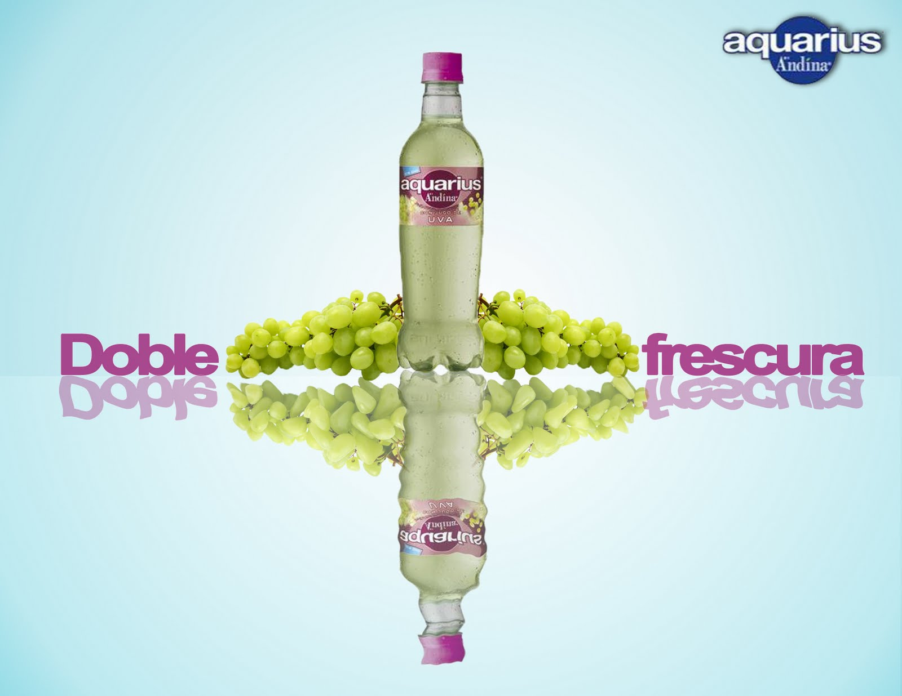
EXERCISE
Look at this static
picture and create
one that is
dynamic and
another one which
is unbalanced./
Toma esta
imagen estática
como modelo y
crea una imagen
dinámica y otra
en desequilibrio

